Slide 1
概率论与数理统计各章自测题和练习题
提 交 作 业 指 南
1.打开相应PPT，点击幻灯片放映，点击鼠标右键---指针选项---荧光笔，将所选答案涂色，结束后点击鼠标右键---结束放映---保留墨迹注释，完成全部答题保存，并按上课班级-成绩册序号-本人名字命名文件名，于4月24日前提交PPT，提交完成后公布答案（之后不接收补交）;
2.各章自测题要求全体在册同学均需提交，各章练习题为以往系统漏交作业需要补交作业的同学提交，提交时间同上，提交完成后公布答案（之后不接收补交）;
3.利用此答题卷提交有效.

Slide 2
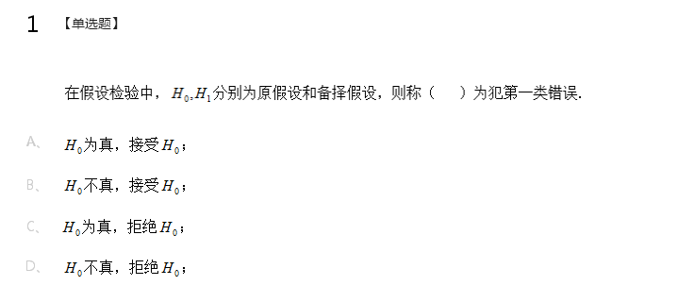

第七章 自测题
C

Slide 3
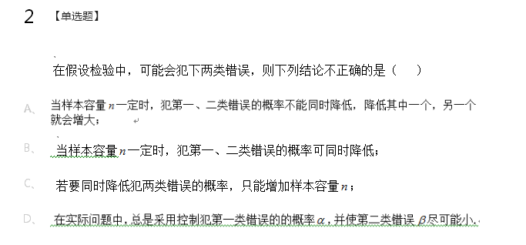

B

Slide 4
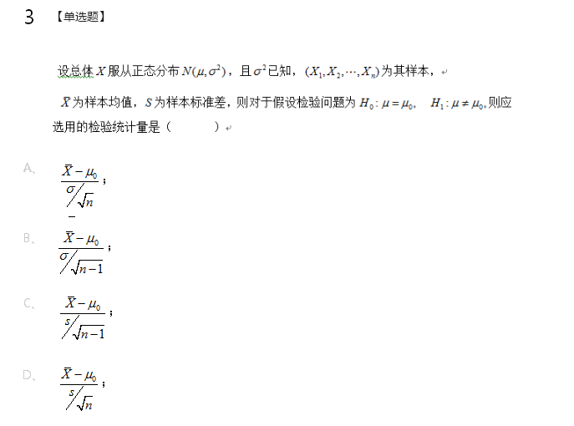
A

Slide 5
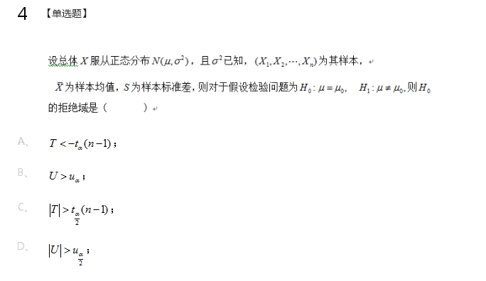
D

Slide 6
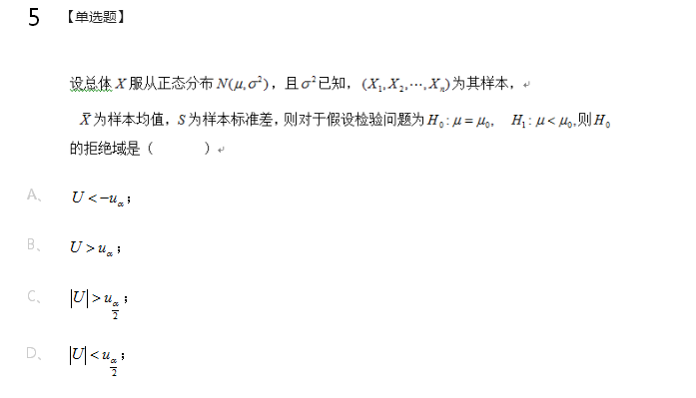
A

Slide 7
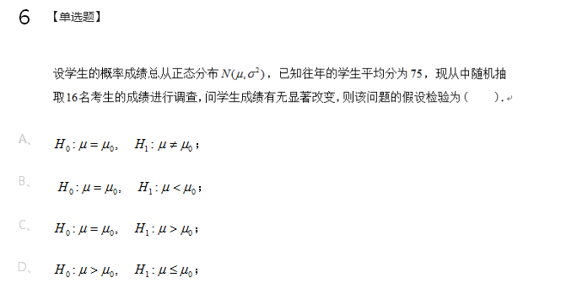
A

Slide 8
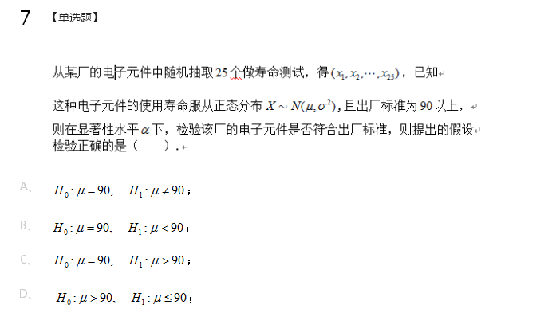
C

Slide 9
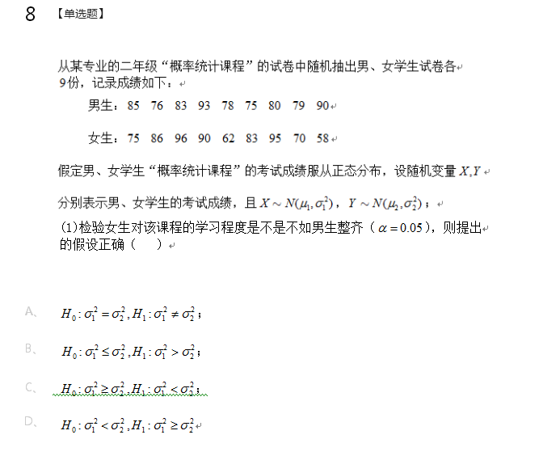
B

Slide 10
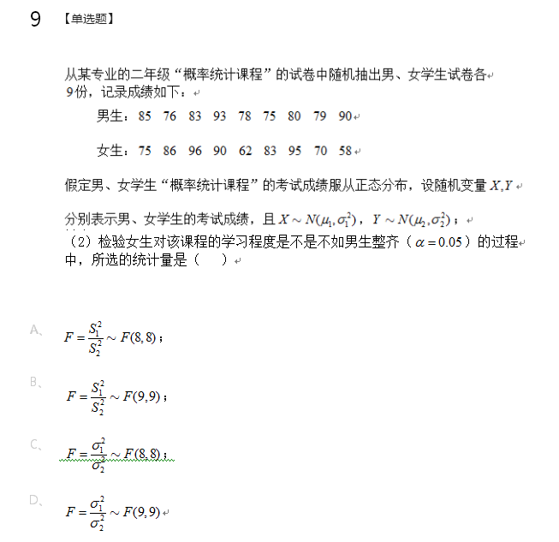
A

Slide 11
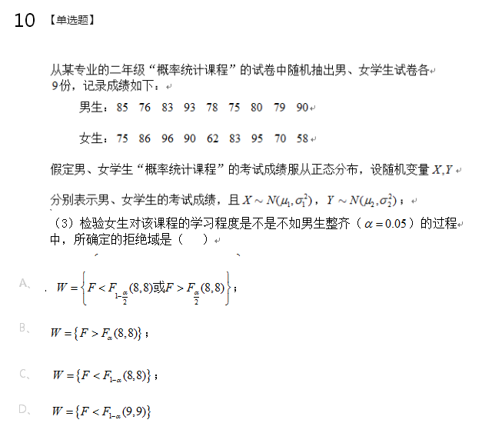
B

Slide 12
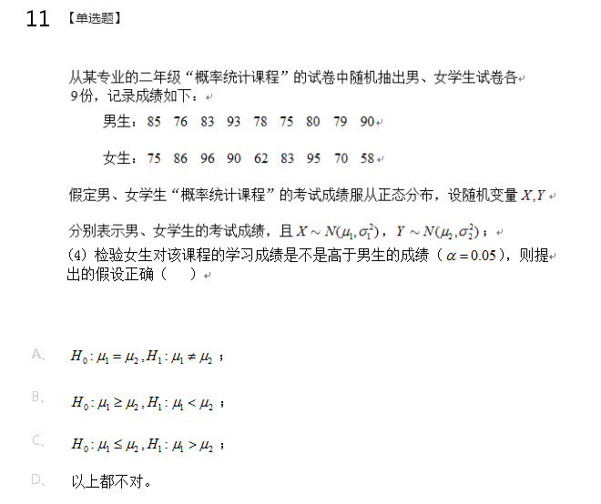
B

Slide 13
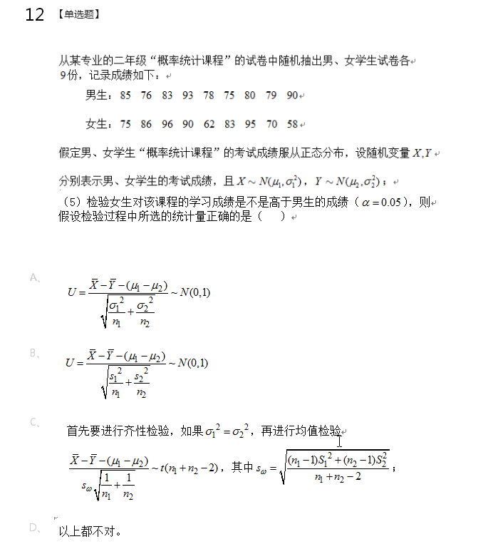
C

Slide 14
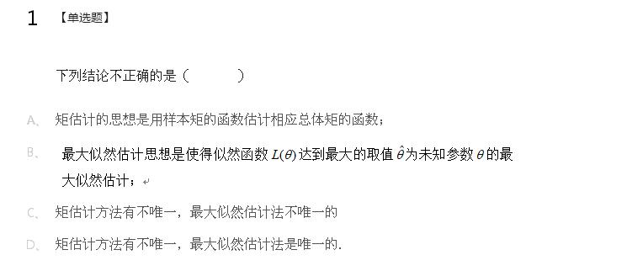
第六章 自测题
D

Slide 15
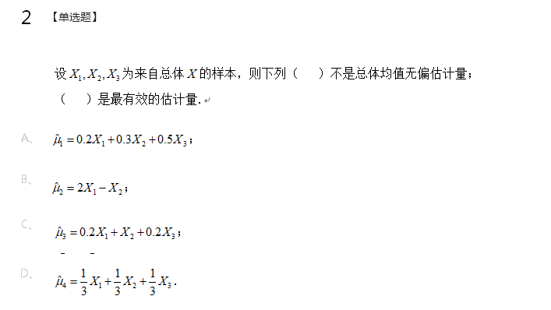
C

Slide 16
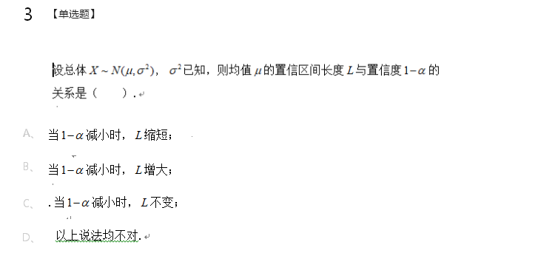
A

Slide 17
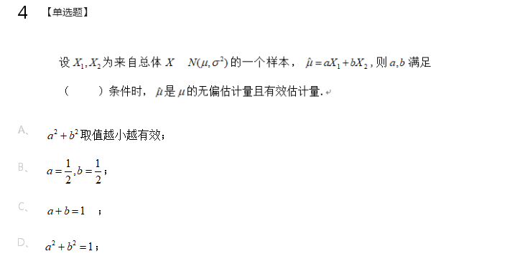
B

Slide 18
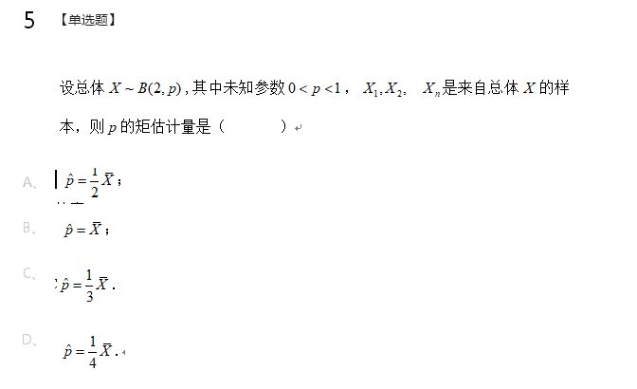
A

Slide 19
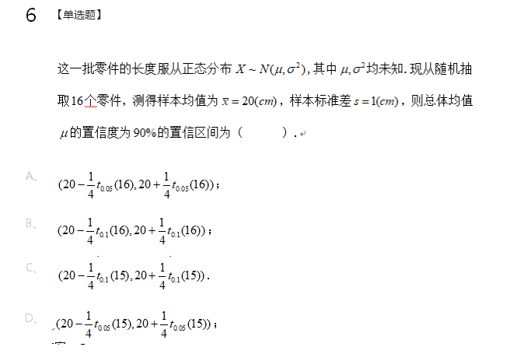

D

Slide 20
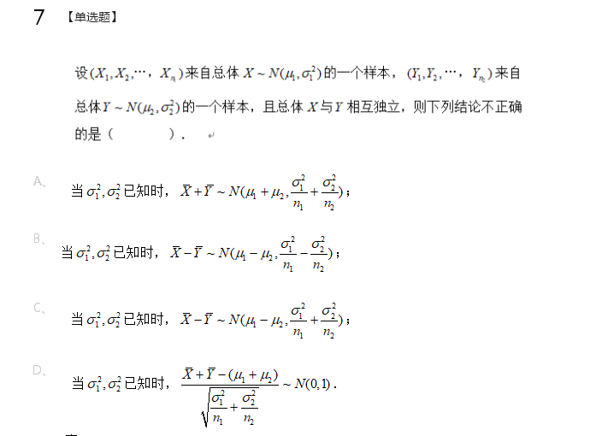
B

Slide 21
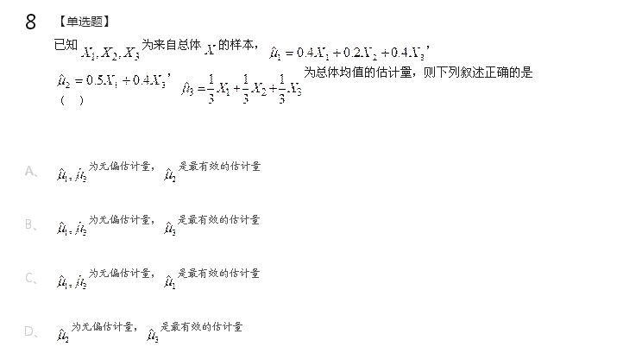

B

Slide 22
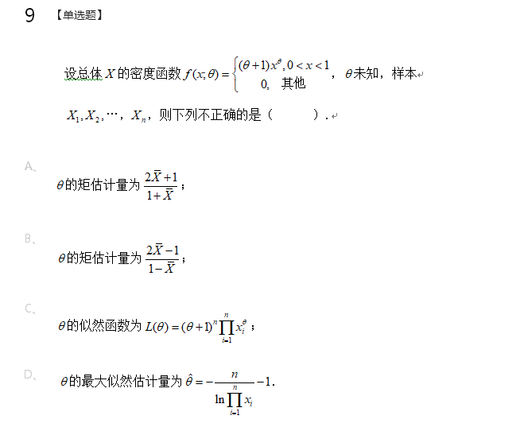
A

Slide 23
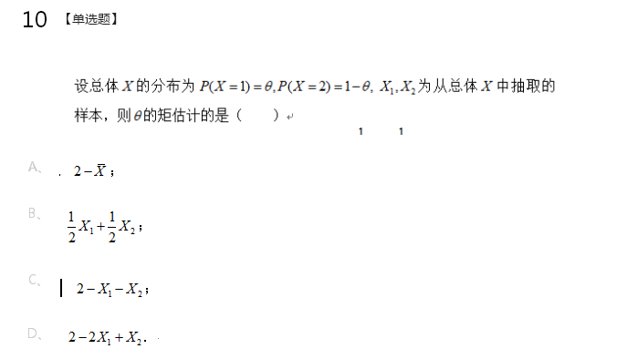

A

Slide 24
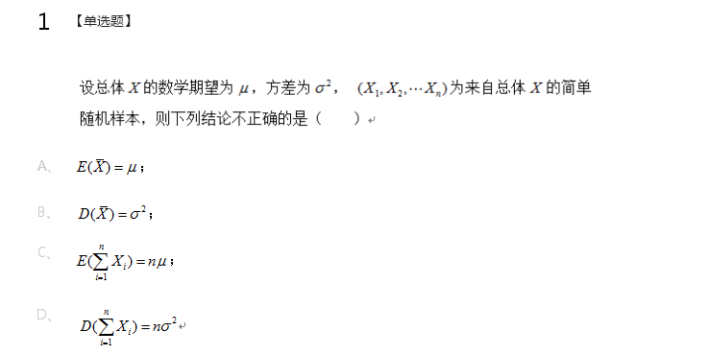
B
第五章 自测题

Slide 25
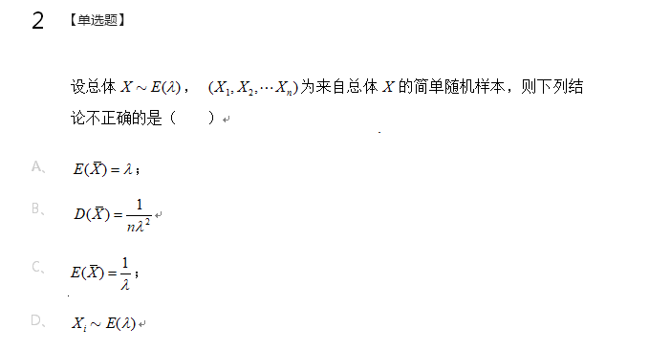
A

Slide 26
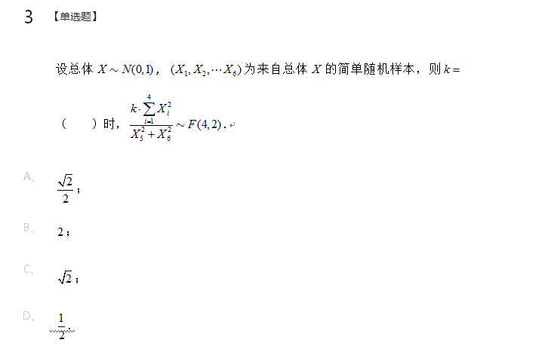

D

Slide 27
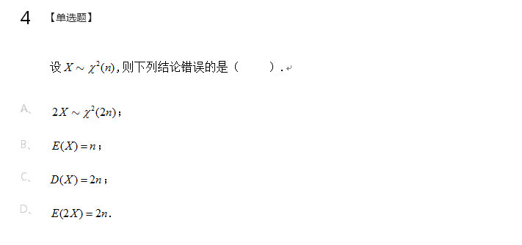

A

Slide 28
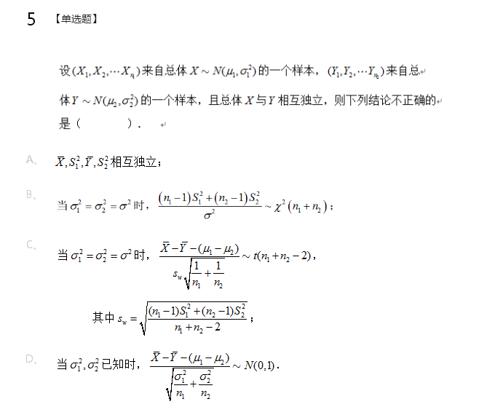
B

Slide 29
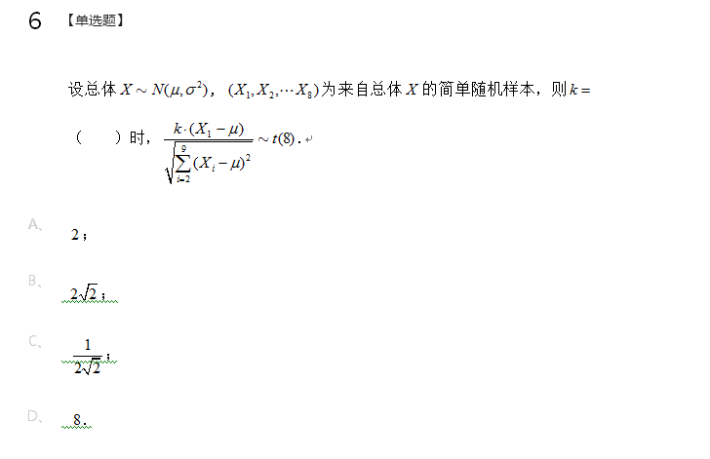
B

Slide 30
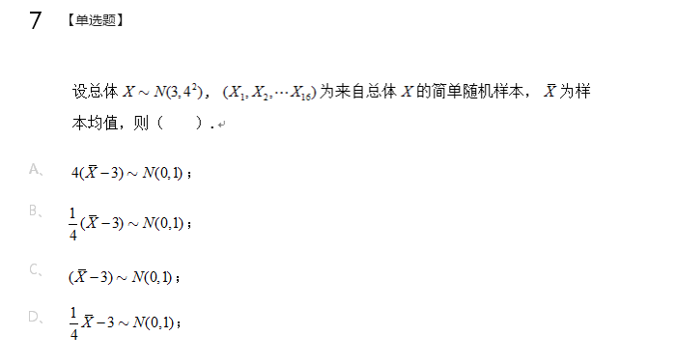
C

Slide 31
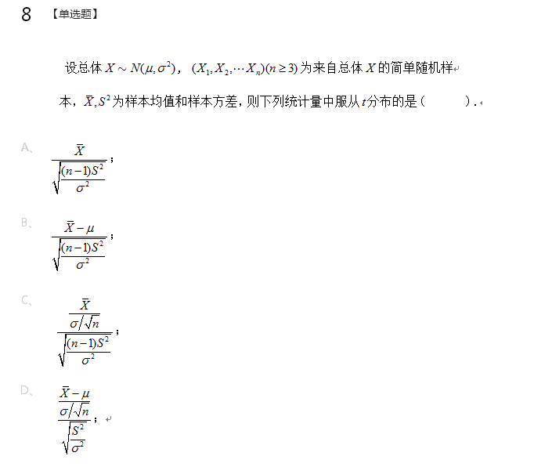

D

Slide 32
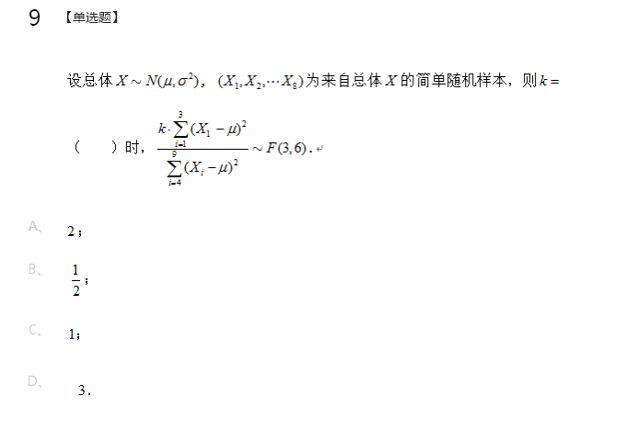

A

Slide 33
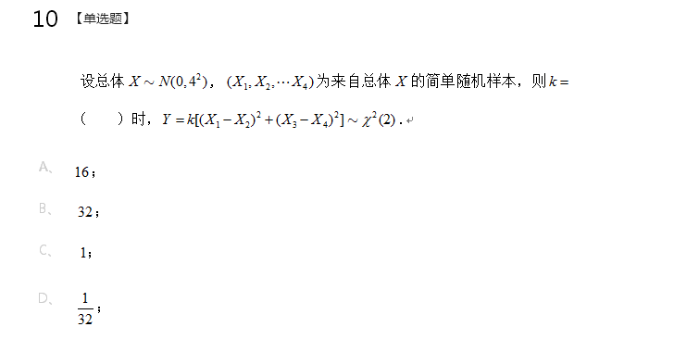

D

Slide 34
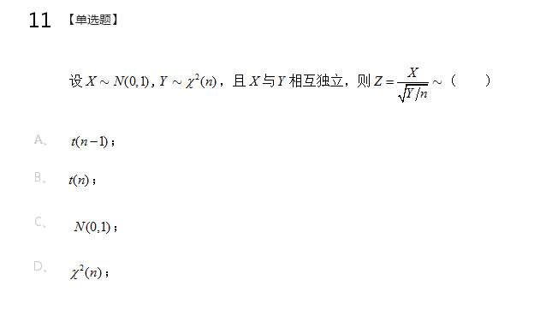

B

Slide 35
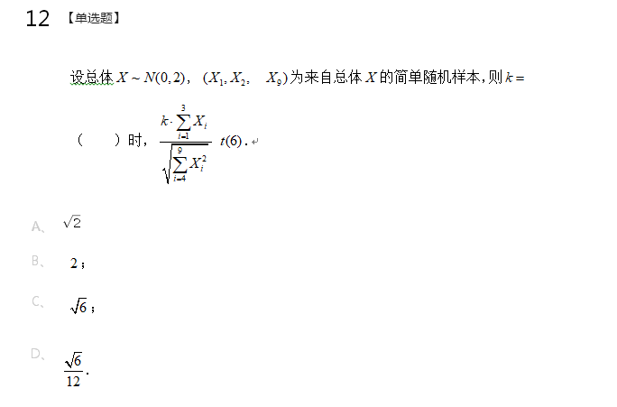
A

Slide 36
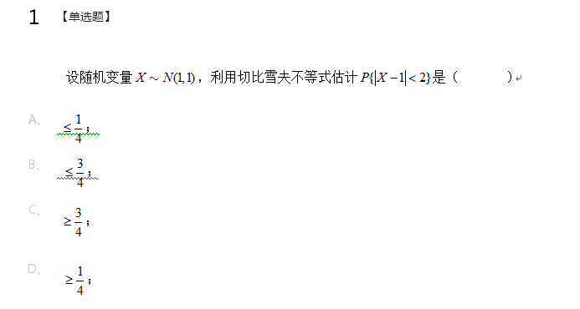

第四章 自测题
C

Slide 37
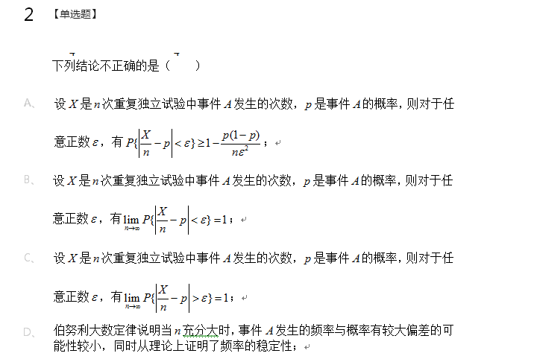

C

Slide 38
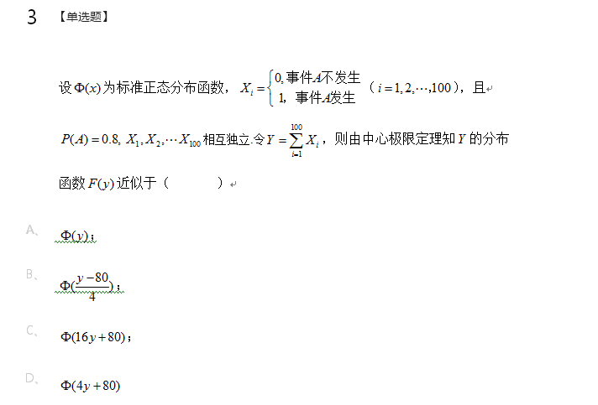
B

Slide 39
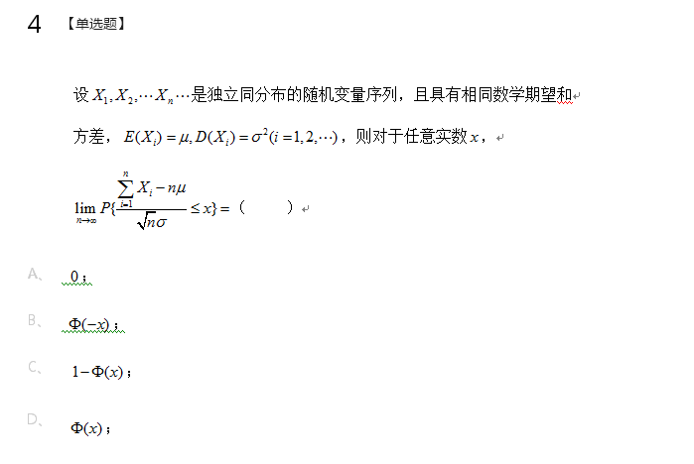

D

Slide 40
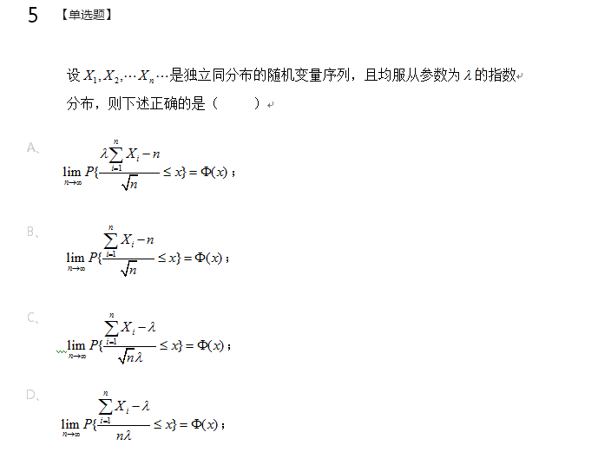
A

Slide 41
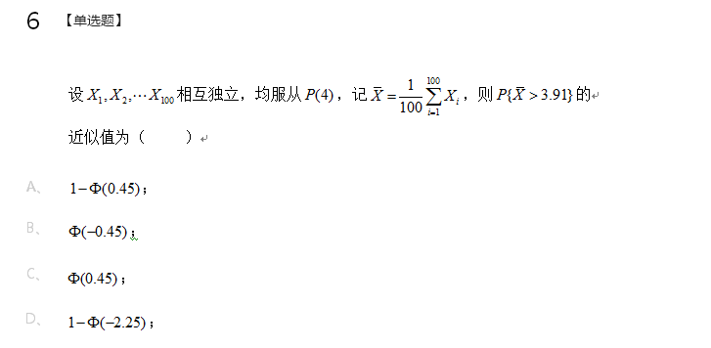



C

Slide 42
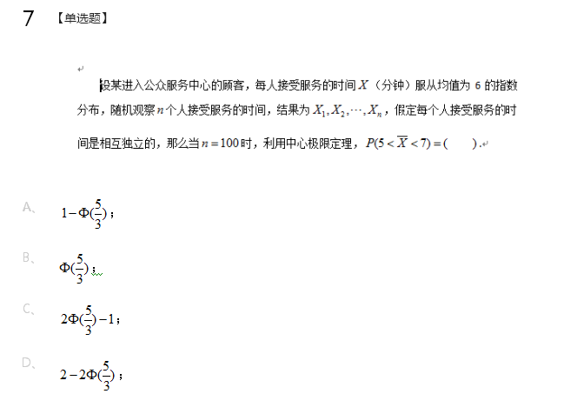
C

Slide 43
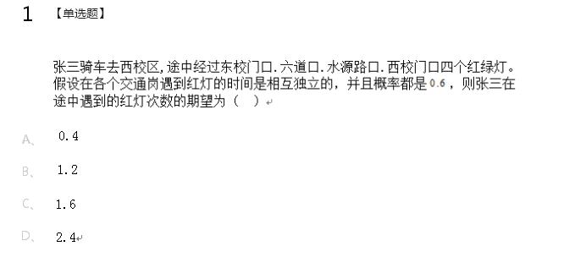

第三章 自测题
D

Slide 44
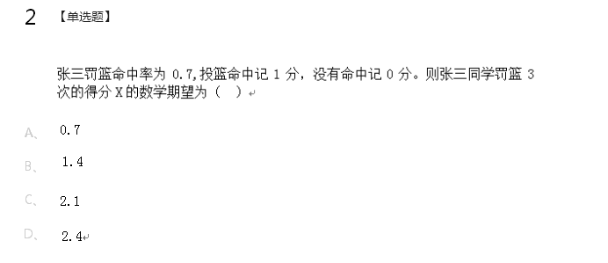
C

Slide 45
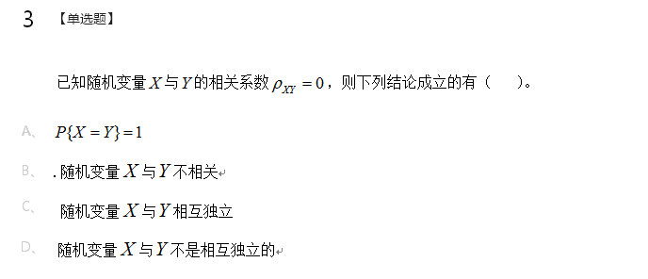
B

Slide 46
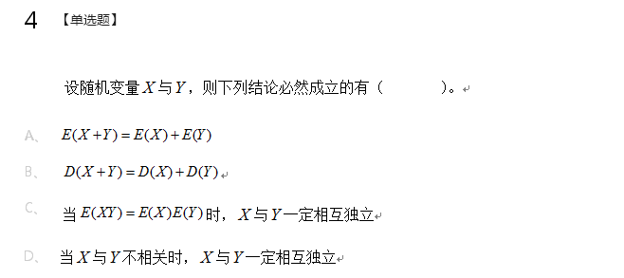

A

Slide 47
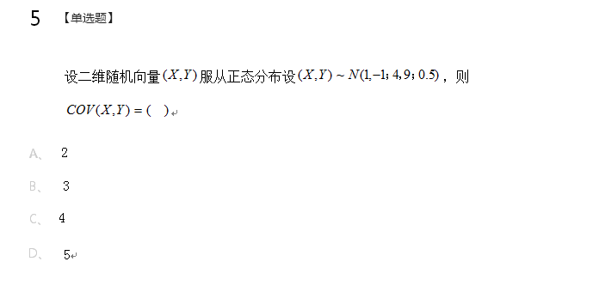
B

Slide 48
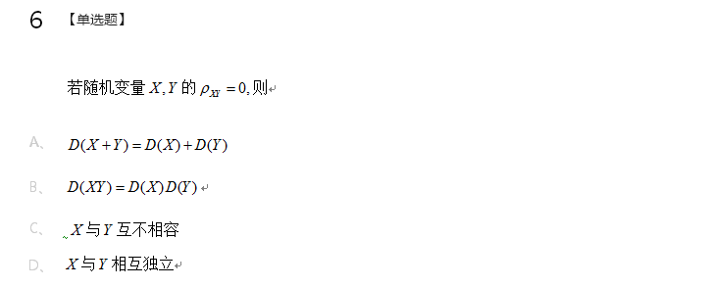

A

Slide 49
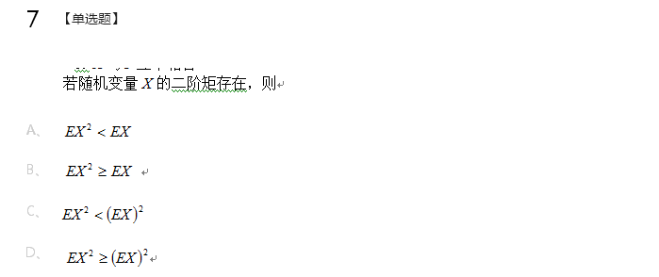
D

Slide 50
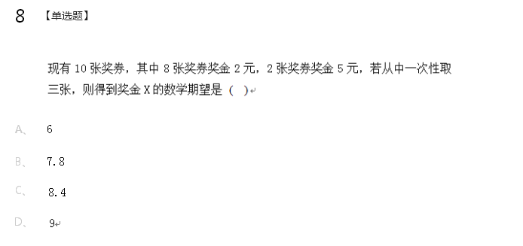

B

Slide 51
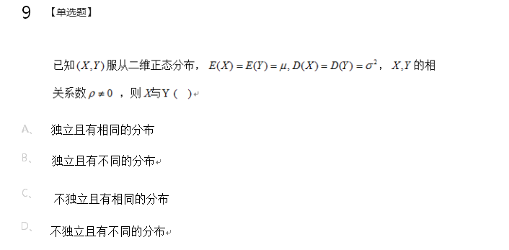

C

Slide 52


D

Slide 53




D
第二章（一维随机变量）自测题

Slide 54

B

Slide 55

B

Slide 56


C

Slide 57


C

Slide 58


A

Slide 59

B

Slide 60


D

Slide 61

D

Slide 62


B

Slide 63


D
第二章（二维随机变量）自测题

Slide 64


A

Slide 65

D

Slide 66


C

Slide 67


B

Slide 68

A

Slide 69


C

Slide 70


A

Slide 71


C

Slide 72


D
第一章 自测题

Slide 73


C

Slide 74







D

Slide 75

B

Slide 76


C

Slide 77


C

Slide 78


B

Slide 79


B

Slide 80


B

Slide 81


D

